Slide 1

Syntax
Internetový kurz – Příprava na přijímací zkoušky na SŠ, Mgr. Josef Huf

Slide 2

Syntax
= skladba, zabývá se vztahy mezi větnými členy, studuje větu jednoduchou, souvětí…

Slide 3
Větný člen vs. slovní druh…rozdíl?

Slide 4
Větný člen X slovní druh
Větný člen – např. podmět…
Slovní druh – např. podstatné jméno

Slide 5
Jaké znáš větné členy? ☺

Slide 6
Větné členy
Základní skladební dvojice:
  Podmět
  přísudek – Přs - připravil X Přj Petr byl starý.
Ostatní větné členy:
  Předmět – Pt – určujeme pád
  Příslovečné určení – PUM, PUČ, PUZ, Pumíry, Pupříčiny
  Přívlastek – Pks, Pkn
  Doplněk – Do – Tatínek se vrátil z práce unavený.

Slide 7
Rozbor VJ

Slide 8
Kde procvičit větný rozbor…
https://www.umimecesky.cz/

Slide 9
Jak poznáš větu jednoduchou od souvětí? Větu hlavní od věty vedlejší?

Slide 10
Věta jednoduchá X souvětí? VH X VV?
VJ = má jeden přísudek
Souvětí = najdu více přísudků – tzn. více vět
VH = stojí sama o sobě – Jel jsem na kole, které se rozbilo.
VV = je závislá na VH, na VV.

Slide 11
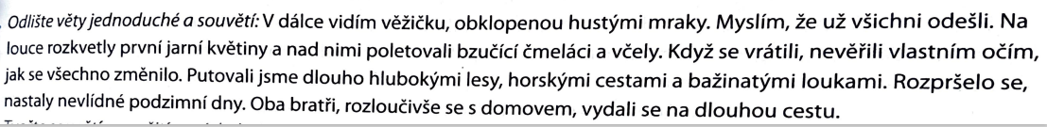
Věta? Souvětí? Urči počet vět…

Slide 12
Druhy VV
Určujeme podle toho, jaký větný člen zastupují!
Ptáme se větou hlavní na větu vedlejší!

Slide 13
Určování VV
Doplňte do textu vhodné spojky a určete druh vedlejší věty
Znám hodně lidí, kteří sbírají brouky. VV Pk
Udělal to, jak nejlépe uměl. VV PUZ
Jeli jsme na dovolenou tam, kde bylo málo turistů. VV PUM
Obloha byla, jako by ji vymetli. VV přís.
Šel tam, odkud slyšel volání. VV PUM
Jitka koupila ovoce, aby mohla udělat salát. VV Púč
Petr řekl, že nikam nepůjde. VV Pt
Půjčila jsem mu knížku, protože ji v knihkupectví neměli. VV PUdův.
Nezavolala, i když jsem ji o to prosila. VV PUpříst.
Když se setmělo, šli jsme do lesa. VVPUČ

Slide 14
Vybrané úlohy z DT

Slide 15
Procvičování…
https://procvicprijimacky.cermat.cz/

